Slide 1

«Из всех приключений, уготованных нам жизнью, самое важное и интересное - отправиться внутрь самого себя, исследовать неведомую часть себя самого»
Федерико Феллини

Slide 2

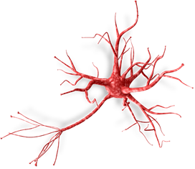
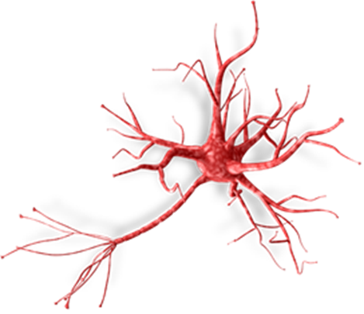
Обобщающий урок по теме
«Нейрогуморальная
регуляция»

Slide 3
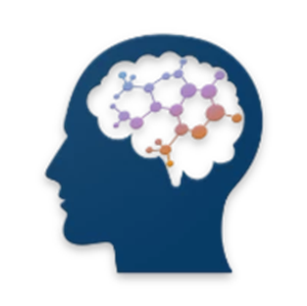
Виды регуляций
Гуморальная
Нервная
 | Быстрота реакции
 | Эволюционный возраст
 | Экономичность процесса

Slide 4
Железы
Внешней секреции
Смешанной секреции
Внутренней секреции
Сальные железы, гипофиз, поджелудочная железа, железы желудка, половые железы, щитовидная железа, потовые железы, надпочечники, слюнные железы.

Slide 5
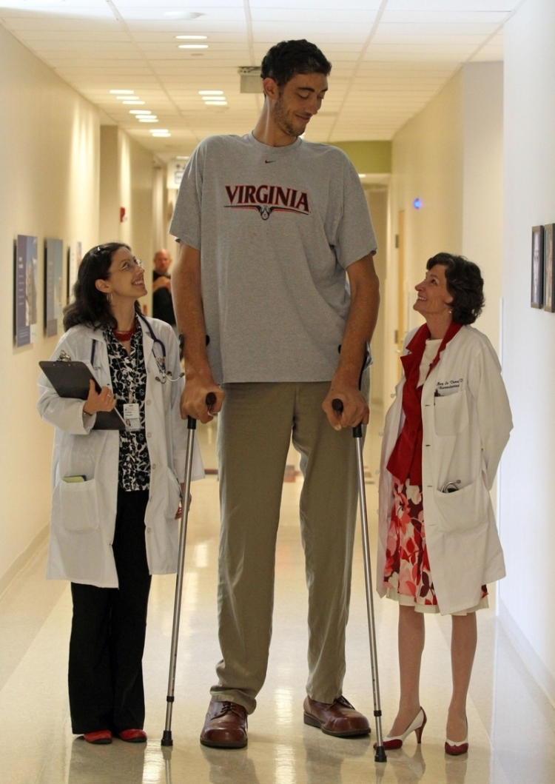
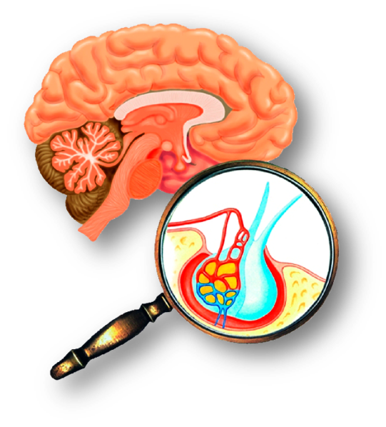
Гигантизм

Slide 6
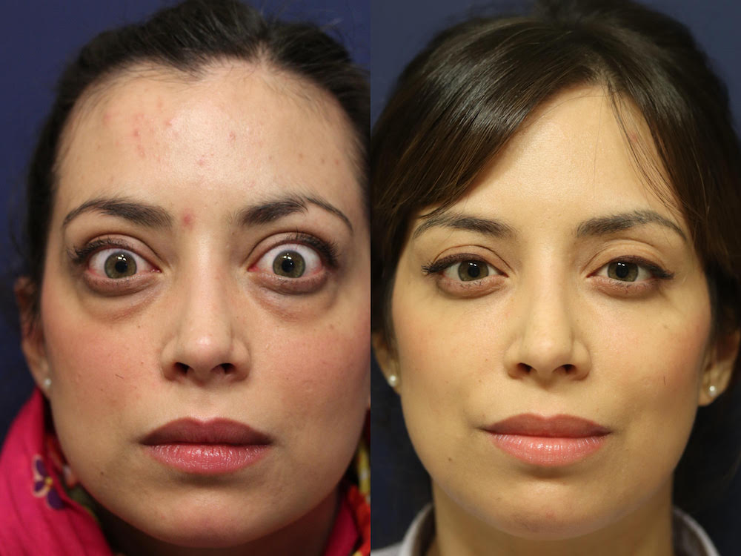
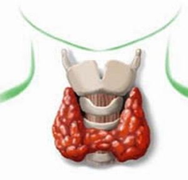
Базедова болезнь

Slide 7
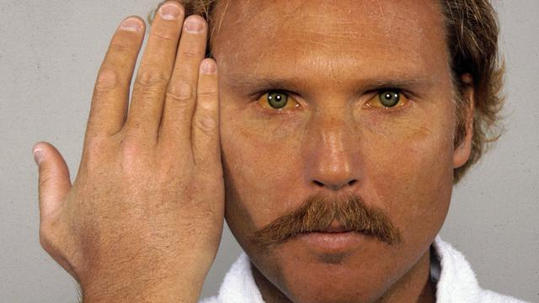
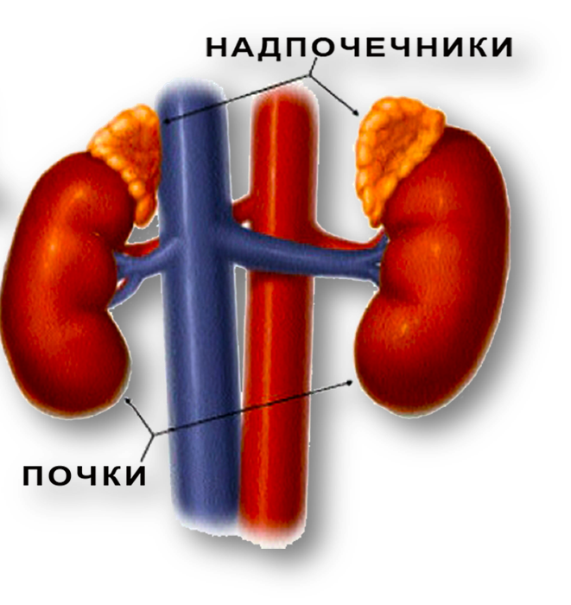
Аддисонова болезнь

Slide 8
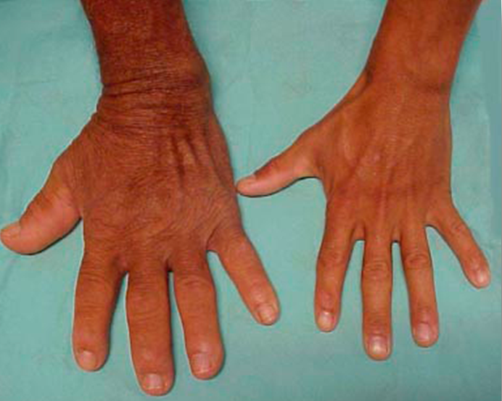
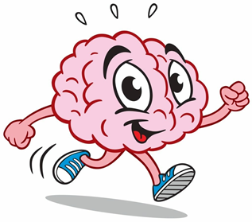
Акромегалия

Slide 9
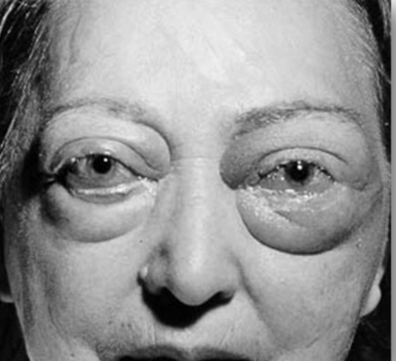
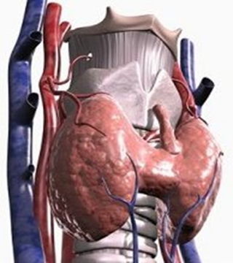
Микседема

Slide 10
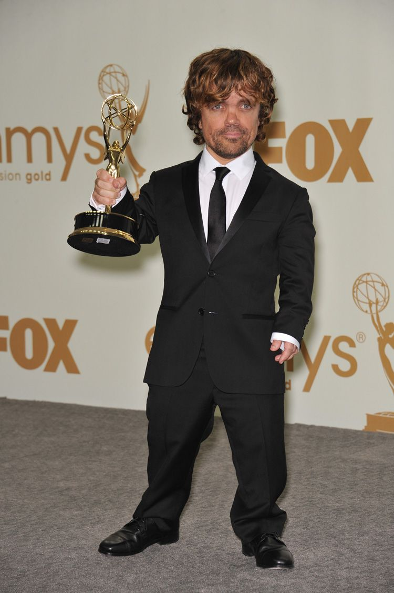
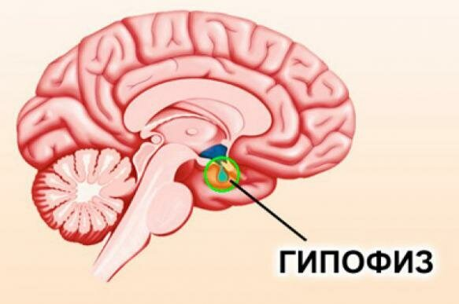
Карликовость

Slide 11


Да Нет

Slide 12

Задание: вставьте недостающие слова в текст
Спинной мозг имеет вид шнура длиной около______ см. Он расположен в _______________ канале. От спинного мозга отходят ________пара спинномозговых нервов. На передней и задней сторонах спинного мозга есть две глубокие _______________, которые делят его на правую и левую части. Спинной мозг омывается __________________жидкостью. Серое вещество спинного мозга напоминает форму _____________. В сером веществе различают передние, ________ и ________ рога. В передних рогах расположены тела _______________ нейронов. В ____________ рогах расположены тела вставочных нейронов.

Slide 13
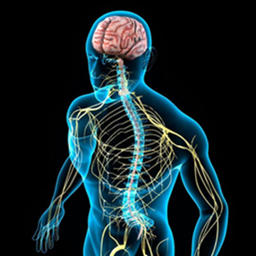
Проверяй-ка
Спинной мозг имеет вид шнура длиной около 43-45 см. Он расположен в позвоночном канале. От спинного мозга отходят 31 пара спинномозговых нервов. На передней и задней сторонах спинного мозга есть две глубокие борозды, которые делят его на правую и левую части. Спинной мозг омывается спинномозговой жидкостью. Серое вещество спинного мозга напоминает форму бабочки. В сером веществе различают передние, задние и боковые рога. В передних рогах расположены тела двигательных нейронов. В задних рогах расположены тела вставочных нейронов.

Slide 14
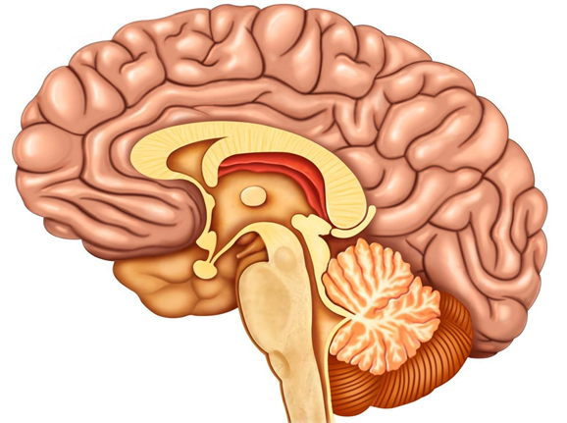

Строение головного мозга

Slide 15
Задание: установите соответствие между отделами головного мозга и выполняемыми ими функциями
Отделы головного мозга | Функции отделов головного мозга
А – продолговатый Б – мозжечок В – средний Г – промежуточный Д – большое полушарие переднего мозга Е- мост | 1. Обеспечивает согласованность движений, равновесия тела и координацию движения. 2. Управляет сердечной деятельностью, дыханием, пищеварением, обеспечивает защитные реакции: чихание, моргание, кашель. 3. Является главным центром управления голодом и жаждой, отвечает за болевые ощущения. 4. Регулирует и контролирует работу всех органов, отвечает за сознание, память, мышление, речь. 5. Расположены центры зрения и слуха, центры мышечного тонуса. 6. Проводит импульсы в кору головного мозга, отвечает за мимику.
А | Б | В | Г | Д | Е
2 | 1 | 5 | 3 | 4 | 6

Slide 16


Контроль знаний
Тест по теме:
«Нейрогуморальная регуляция»

Slide 17


Ключ ответов на тест:
1 | 2 | 3 | 4 | 5 | 6 | 7 | 8 | 9 | 10 | 11 | 12
б | б | г | г | б | б | б | в | г | в | а | б
Оценивание:
0 - ошиб. – «5»
1-3 ошиб. – «4»
4-6 ошиб. – «3»
7 и более - «2»

Slide 18


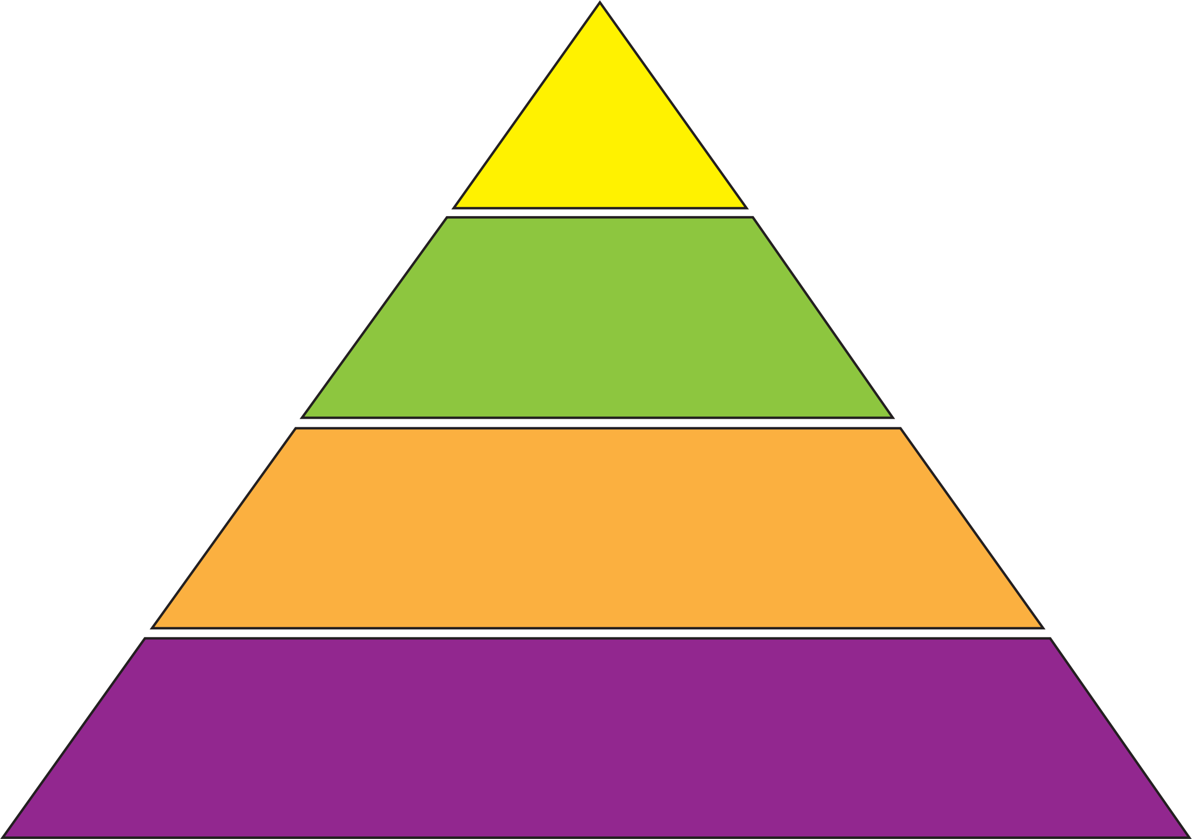





Пирамида успеха

